Slide 1



Slide 2

本文首先介绍了Java虚拟机，Dalvik和CAR构件等技术，在这些技术的基础上，提出了基于CAR构件对Java虚拟机模型的一种优化模型,并且在Dalvik上实现了这种模型，在不改变Java编程模型的情况下，让Java程序语言和CAR构件实现混合编程，能明显减小代码尺寸，提高程序运行速度，并且程序的安全性方面得到增强。

Slide 3

背景介绍
CAR构件优化Java虚拟机模型
优化模型在Dalvik上的实现
编程模型和性能分析

Slide 4

不同平台有不同的Java虚拟机的实现，Java程序可以“一次编写，到处运行”
Java程序需要通过Java虚拟机解释执行，运行速度远远不如编译执行的本地代码。
Java虚拟机的优化技术
  JNI技术
  即时编译技术
  提前编译技术

Slide 5

基于寄存器的虚拟机
有自己的独特的指令集
有自己的可执行文件格式
特别适合于嵌入式的环境
  较低频率的CPU
  较少的内存
  电池供电

Slide 6

一种二进制的组件
具有本地程序的运行效率
自描述、动态加载、动态组装、二进制继承
通过Elastos构件运行环境实现了跨平台
特别适合用来优化Java虚拟机模型

Slide 7
背景介绍
CAR构件优化Java虚拟机模型
优化模型在Dalvik上的实现
编程模型和性能分析

Slide 8

执行速度比较慢，现有的各种优化技术都存在各自的局限性
采用具有特定格式的中间字节码，容易被破解和逆向编译，因此存在安全性问题

Slide 9

CAR构件通过Elastos构件运行环境可以实现跨平台，引入CAR构件不会使程序丧失跨平台特性，而且CAR构件编程模型是对Java编程模型的有力补充。
技术难点
  CAR构件加载
  调用CAR构件
  参数传递
  内存管理

Slide 10

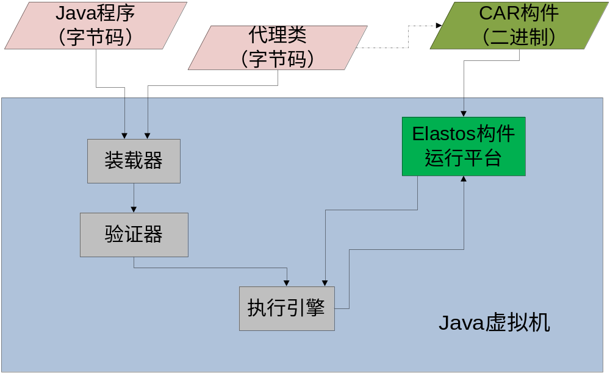

Slide 11

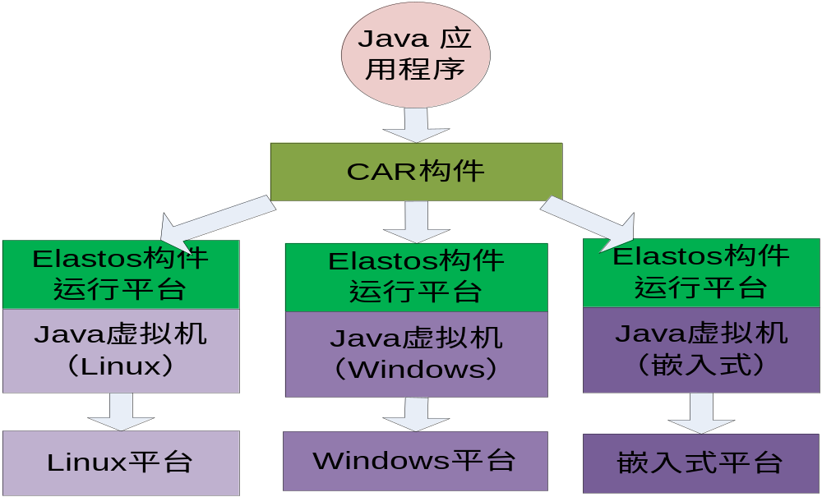

Slide 12
背景介绍
CAR构件优化Java虚拟机模型
优化模型在Dalvik上的实现
编程模型和性能分析

Slide 13

在Dalvik中引入Elastos构件运行环境
Dalvik调用CAR构件
  根据CAR构件产生代理类
  加载代理类时操作CAR构件
  产生代理类对象时生成CAR构件对象
  为代理类对象设置CAR构件方法信息
  调用CAR构件中的方法

Slide 14

Java类型 | CAR类型 | 描述
boolean | Boolean | 8位整数
byte | Int8 | 8位有符号整数
short | Int16 | 16位有符号整数
int | Int32 | 32位有符号整数
long | Int64 | 64位有符号整数
char | Char16 | 16位无符号整数
float | Float | 32位IEEE浮点数
double | Double | 64位IEEE浮点数
Object | Iterface | 对象
String | String | 字符串对象
StringBuffer | StringBuf | 存储字符串的缓冲区数据结构
[](数组对象) | ArrayOf或BufferOf | 数组对象

Slide 15

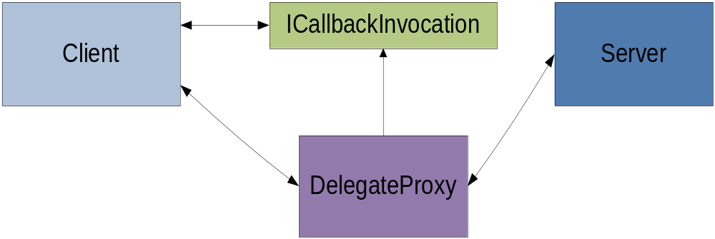

Slide 16

引入CAR构件时会在代理类的类对象和方法对象上分配相应的内存来保存相应的CAR构件信息，所以当代理类被卸载时，需要释放这部分的内存。
CAR构件的代理对象被创建时会创建相应的CAR构件对象，那么当代理对象被垃圾回收时，CAR构件对象也要相应的析构。

Slide 17
背景介绍
CAR构件优化Java虚拟机模型
优化模型在Dalvik上的实现
编程模型和性能分析

Slide 18

module
{
interface ICalculate
{
Add([in] Int32 x, [in] Int32 y, [out] Int32* o);
Sub([in] Int32 x, [in] Int32 y, [out] Int32* o);
Div([in] Int32 x, [in] Int32 y, [out] Int32* o);
Mul([in] Int32 x, [in] Int32 y, [out] Int32* o);
}
class CCalculate
{
interface ICalculate;
}
}

Slide 19

ECode CCalculate::Add(
/* [in] */ Int32 x,
/* [in] */ Int32 y,
/* [out] */ Int32 * pO)
{
*pO = x+y;
return NOERROR;
}

Slide 20

import dalvik.annotation.ElastosClass;
@ElastosClass(Module="Calculate.eco", Class="CCalculate")
class CCalculate{
native static int Add(int x, int y);
native static int Sub(int x, int y);
native static int Div(int x, int y);
native static int Mul(int x, int y);
}

Slide 21

public class Main{
public static void main(String[] args)
{
System.out.println("test start here\n");
CCalculate mCalculate = new CCalculate();
int i = mCalculate.Add(2,4);
System.out.println(i);
}
}

Slide 22

时间 次序 |  | 加法运算时间 （一千万次） | 减法运算时间 （一千万次） | 乘法运算时间 （一千万次） | 除法运算时间 （一千万次）
1 | 优化模型 | 4.18ms | 2.52ms | 2.58ms | 8.91ms
 | 普通模型 | 9.80ms | 8.97ms | 8.99ms | 14.42ms
2 | 优化模型 | 4.49ms | 2.71ms | 2.51ms | 8.82ms
 | 普通模型 | 9.48ms | 8.87ms | 8.78ms | 14.48ms
3 | 优化模型 | 4.62ms | 2.56ms | 2.91ms | 8.54ms
 | 普通模型 | 8.90ms | 9.30ms | 9.01ms | 13.78ms
4 | 优化模型 | 4.71ms | 2.94ms | 5.75ms | 8.64ms
 | 普通模型 | 8.97ms | 9.09ms | 9.30ms | 13.99ms
5 | 优化模型 | 4.68ms | 3.25ms | 2.73ms | 9.83ms
 | 普通模型 | 8.89ms | 9.18ms | 9.20ms | 14.31ms

Slide 23

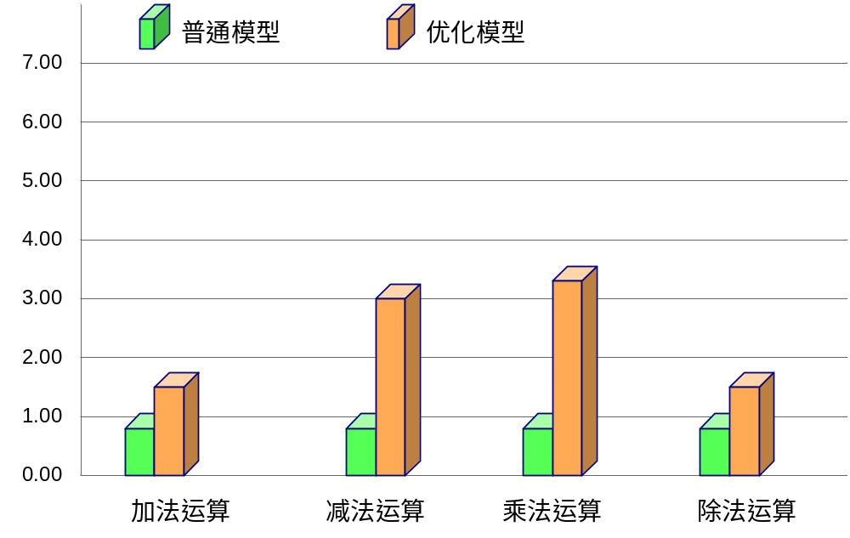

Slide 24

Q&A

